Slide 1
Patologi Umum (Pertemuan ke-6)
Tyas Putri Utami, M.Biomed

Slide 2
PENYAKIT TRAUMA

Slide 3
Trauma
Trauma → cedera fisik atau luka yang disebabkan oleh daya dari luar atau kekerasan
Dpt terjadi karena kecelakaan kendaraan bermotor, pembunuhan, terjatuh, terbakar, dan tekanan udara
Dapat menyebabkan kematian →beberapa jam setelah kejadian

Slide 4
Pembahasan
Trauma akibat cedera mekanik
Trauma akibat cedera Termal
Efek sistemik trauma

Slide 5
Trauma akibat cedera mekanik
Kerusakan jaringan bukan tulang
Luka
Lecet/tergores
Borok
Terkoyak
Memar
Cedera tumpul
Luka bolong
Hemorrhage

Slide 6
Trauma akibat cedera mekanik
Kerusakan tulang
Deselarasi (jatuh dari ketinggian)
Gelombang suara

Slide 7
Trauma akibat cedera mekanik
Trauma sistem saraf
Trauma kepala
Fraktur kranium
Subdural hematoma akut
Subdural hematoma kronik
Perdarahan subarachnoid
Perdarahan intraserebral
Kerusakan pada coup dan contrecoup
Gegar otak
Fistula arteriovenous
Memar akibat jatuh dari ketinggian

Slide 8
Trauma akibat cedera mekanik
Trauma saraf tulang belakang
Kehilangan fungsi terkait dengan tingkat kerusakan

Slide 9
Trauma akibat cedera mekanik
Tekanan atmosfer
Ketinggian
Tekanan < 60mmHg → hiperventilasi; kompensasi terbatas
Akut: anoksia diikuti bocornya kapiler paru → edema
Kronik: aklimasi

Slide 10
Trauma akibat cedera mekanik
Tekanan atmosfer
Tekanan atmosfer tinggi
Peningkatan 1 atm setiap penurunan 10 m
Toksisitas oksigen
Gelembung gas dalam darah
Dekompresi paru
Keracunan nitrogen
Ledakan
Kerusakan pada paru, otak dan epitel permukaan

Slide 11
Trauma akibat cedera Termal
Terbakar
Kerusakan bergantung pada besarnya dan lamanya paparan perubahan suhu
Tipe panas: kering → skar; basah → koagulasi & opasifikasi
Sistemik efek:

Slide 12
Trauma akibat cedera Termal
Dingin
Kristalisasi air dalam sel
Perlu perubahan suhu yang tinggi

Slide 13
Efek sistemik trauma
Syok Sirkulasi
Ketidakcukupan aliran darah di seluruh tubuh sehingga jaringan tubuh mengalami kerusakan karena kekurangan oksigen dan nutrisi
Akibat curah jantung tidak adekuat
Hipovolemia
Berkurangnya volume darah
Perdarahan

Slide 14
Tahap-tahap syok sirkulasi:
Tahap nonprogresif (kompensasi)
Tahap progresif
Tahap ireversibel

Slide 15
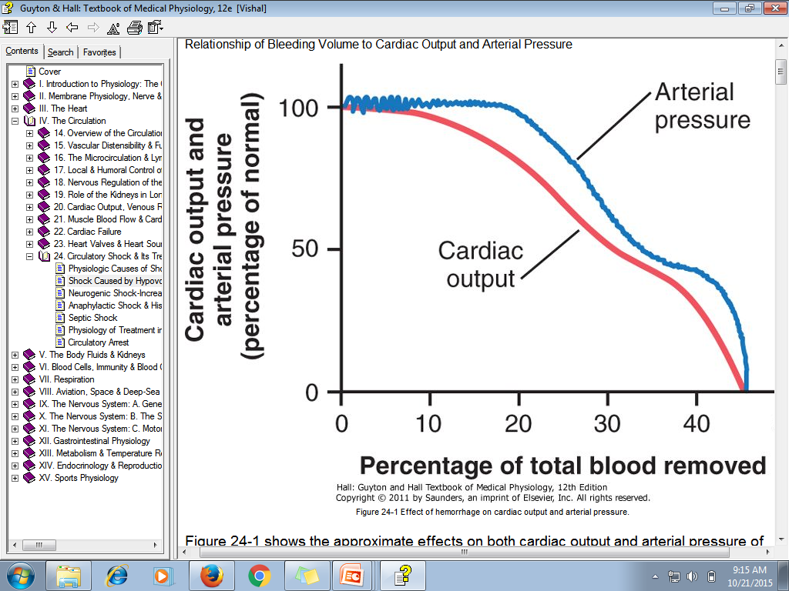
Pengaruh perdarahan pada curah jantung dan tekanan arteri
Aktivitas saraf simpatis akibat penurunan tekanan darah arteri
Aktivitas respon iskemik SSP
↓
Perangsangan kuat simpatis
↓
Pertahanan terakhir

Slide 16
Sistem sirkulasi dapat pulih kembali selama jumlah perdarahan tidak lebih besar dari suatu jumlah kritis tertentu
Pendarahan di atas titik kritis tertentu menyebabkan syok menjadi progresif
“syok itu sendiri mengakibatkan keadaan menjadi lebih syok lagi”

Slide 17
